Slide 1



华润电力火电集中监测与分析专家系统（ CSASS ）
分析专家系统—高级诊断模块（ADS）
陈建华（技术研究院智慧发电研究中心）
2020年12月22日 中国·深圳

Slide 2





01
功能介绍
02
技术路线
03
系统操作
04
案例展示

Slide 3

01
功能介绍

Slide 4
1. 功能介绍
1.1高级诊断模块的定位与作用
专工
诊断器
原因分析
解决
方案
模块输入
发电部专工
技术支持部专业主管
润电科学专业主管
模块输出
预警模块
人工输入
技术监控
以可靠性为中心的维护(RCM)
知识库
经 验
计算引擎
普通技术人员
发现问题
分析问题
任督二脉之可靠性线
解决问题
Notes:
诊断模块是CSASS可靠性这条线的中间环节，它起着承上启下的作用，对上接收预警模块发现的问题，完成诊断过程，对下将分析结果送至技术监控进入执行环节，解决问题，将传统的问题分析过程由线下转为线上，为发电部专工、技术支持部专业主管、润电科学专业主管三级用户提供技术支持，在问题诊断过程中，固化专家经验，借助诊断模块，普通技术人员会达到专工的知识水平，从而降低人才流动而导致的损失。

Slide 5
1. 功能介绍
1.2高级诊断系统架构图
预警模块
诊断列表
专家支持
能耗模块
产生
预警
对预警进行诊断
推送
上报
对未处理预警进行诊断
技术监控模块
方案搜索
人工输入
对输入进行诊断
调用
推送
外部专家解答
数据库
疑难问题解决
系统管理
模型管理
案例审核
修改系统参数
修改模型参数
对入库案例校核
添加
管理
调用
提供知识
统计报表
自然语言处理模型
知识库
各类数据查询
传感器数据分析模型
再训练
RCM模块
调用
接口
核心计算功能

Slide 6
02
技术路线

Slide 7
2. 技术路线
2.1诊断模块的技术路线
诊断1/相似度95%
诊断2/相似度80%
诊断5/相似度50%
诊断1/故障模式X
诊断2/故障模式X
诊断k/故障模式X
核心计算引擎
诊断输入描述
故障模式X
中医
西医
中医
NLP模型聚类/模式1
NLP模型聚类/模式m
SDA模型规则/特征i
SDA模型规则/特征j
故障模式1
故障模式2
故障模式m
案例百科全书
本草纲目
历史案例1
历史案例2
历史案例n
规则1
规则2
规则n
故障模式
Notes:
诊断系统采用自然语言处理、传感器数据分析、规则三种技术路线相结合的方式，自然语言处理就好比中医诊断过程，有经验的老中医大脑里装满了各种病例，当病人描述症状时，他能很快从大脑中检索出相似的病例，从而如法炮制，做到药到病除；而传感器数据分析就好比西医诊断的过程，通过验血、CT等检测数据分析病症；无论中医诊断还是西医诊断，都是建立在大样本病例的基础上，而故障模式就好比一个个病症，将病例分类，形成一本《案例百科全书》；而规则就好比是一本《本草纲目》，是专家经验的总结。

Slide 8
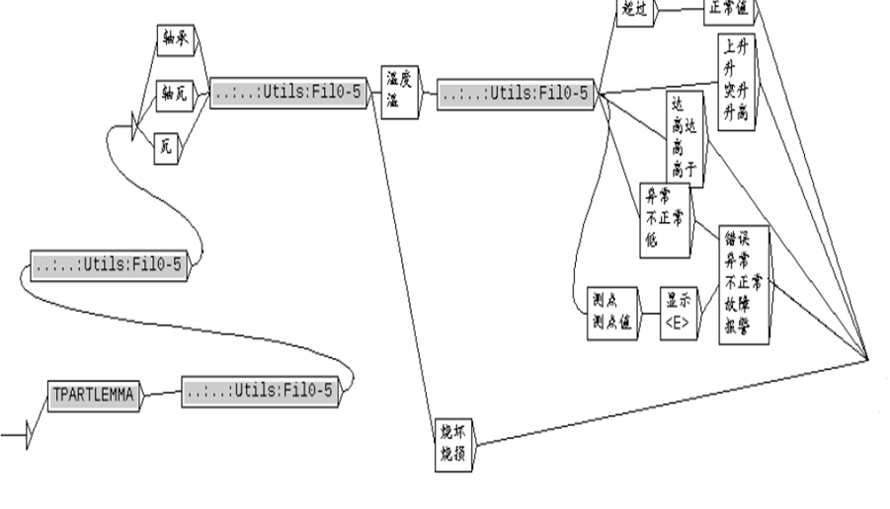

2. 技术路线
2.1.1自然语言处理(NLP)模型
对象
特征参数
特征参数的症状
案例1
案例2
案例3
F$=\left(O,S,D\right)$
轴承温度异常
Notes:
自然语言处理模型实际就是将案例中的对象、特征参数以及症状聚类成某种故障模式的过程，例如感冒会产生咳嗽、发烧、打喷嚏等症状；只是这里要把这些特征抽象成计算机可以识别的特征向量。

Slide 9
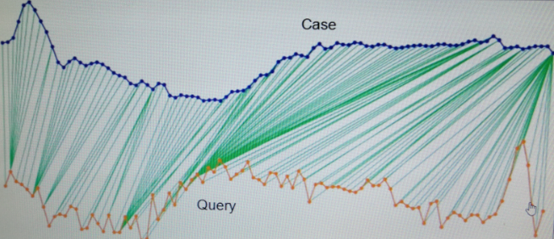
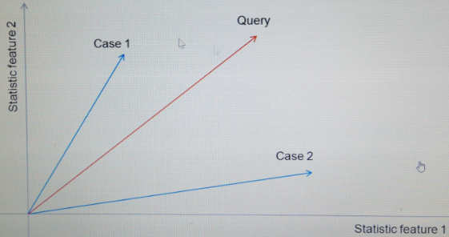
2. 技术路线
2.1.2传感器数据分析（SDA）模型
形状相似度
特征相似度
统计特征2
统计特征1
权重分配
SDA相似度
Notes:
传感器数据分析模型是通过对比当前案例与历史案例形状相似度与统计特征相似度，这就好比我们心脏不舒服的时候去医院检查，医生会给我们做个心电图，通过心电图的形状与分布特征来判断病理，这种诊断的过程就是对比我们与哪种病理的特征更为相似。

Slide 10
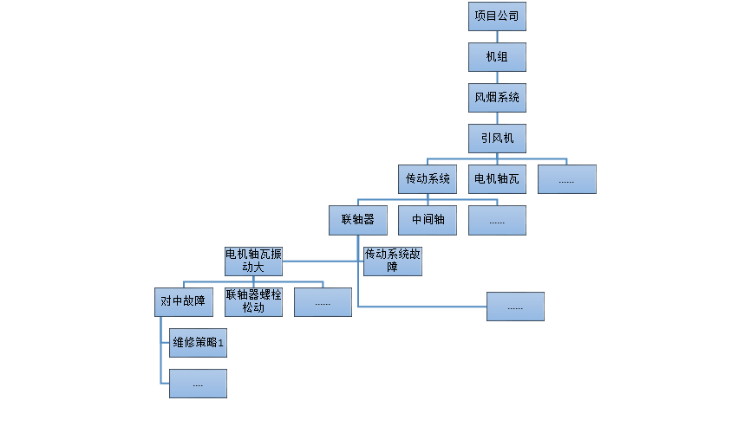
2. 技术路线
2.2.3故障诊断逻辑树（规则模型）
公司
机组
系统
辅助诊断
设备
设备组件
设备零部件
故障模式
故障原因
维修策略
Notes:
规则模型是以机组为根，设备为主干，零部件为茎，故障模式为枝，故障原因为叶的一棵倒置的故障诊断逻辑树，其中的故障模式，故障原因以及维修策略可以辅助诊断。

Slide 11
03
系统操作

Slide 12
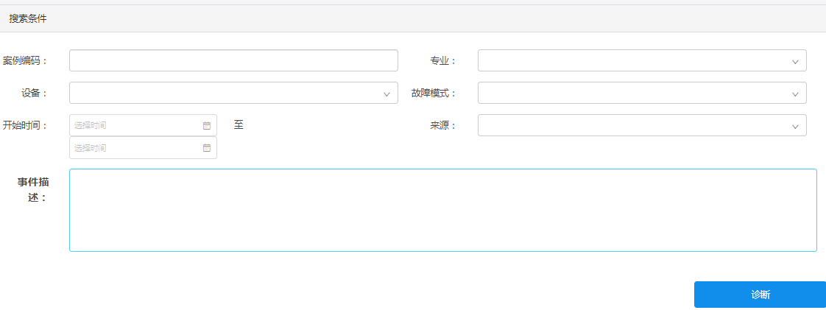
3. 系统操作
3.1方案搜索
用户可根据案例编码、专业、设备、故障模式、案例发生的时间、案例来源以及事件描述查询条件中的一个或多个组合进行相关案例的查询。

Slide 13
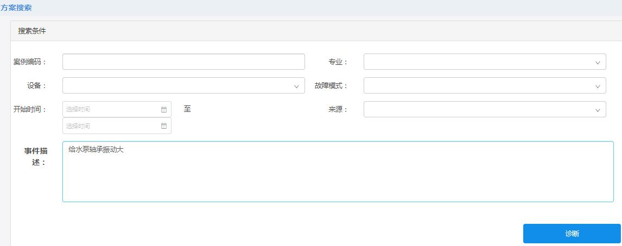
3. 系统操作
3.1方案搜索
根据事件描述输入“给水泵振动大”，点击诊断按钮

Slide 14
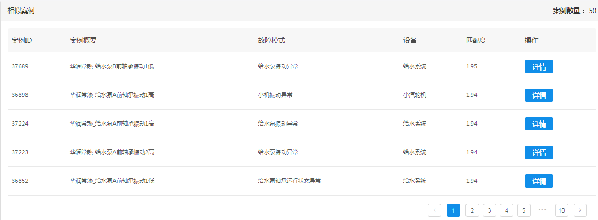
3. 系统操作
3.1方案搜索
系统会根据用户输入的文字描述与案例库中的案例计算语言相似度，把匹配度最高的50个案例查询出来，点击详情，用户可分别进行查看

Slide 15
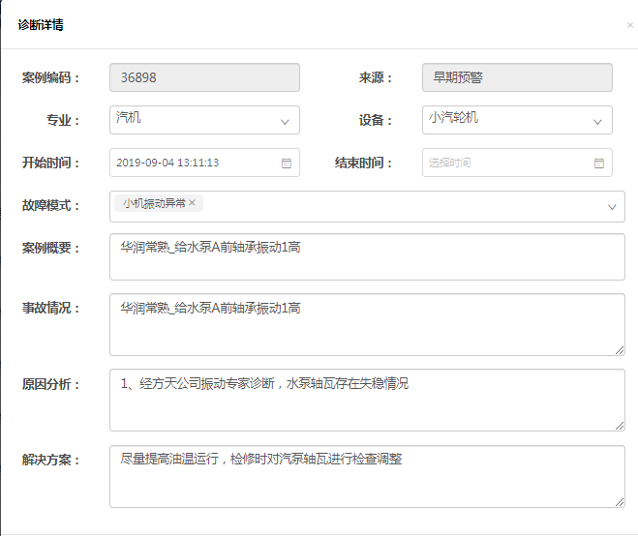
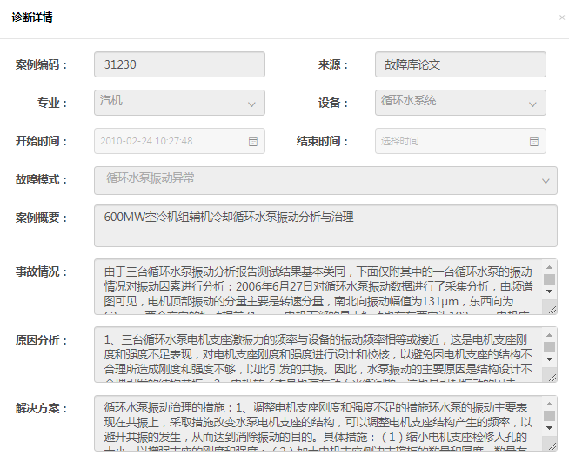
3. 系统操作
3.1方案搜索
查询到的案例有些来自于论文，有些来自于华润的事故案例，有些来源于诊断系统应用过程中产生的案例

Slide 16
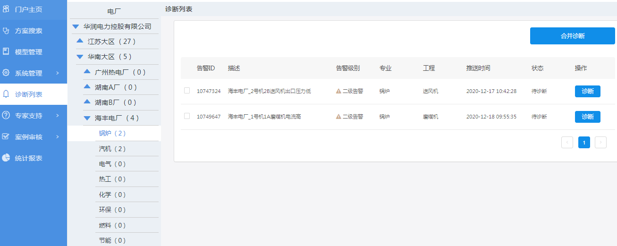
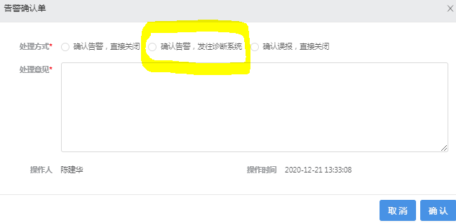
3. 系统操作
3.2诊断列表
预警系统中，以“确认告警，发往诊断系统”方式处理的告警信息会流转到模型所在专业的发电部专工岗位，由专工对告警信息进行进一步诊断分析工作，专工可逐条进行诊断，同一模型下的多个测点告警也可采用合并诊断方式进行

Slide 17
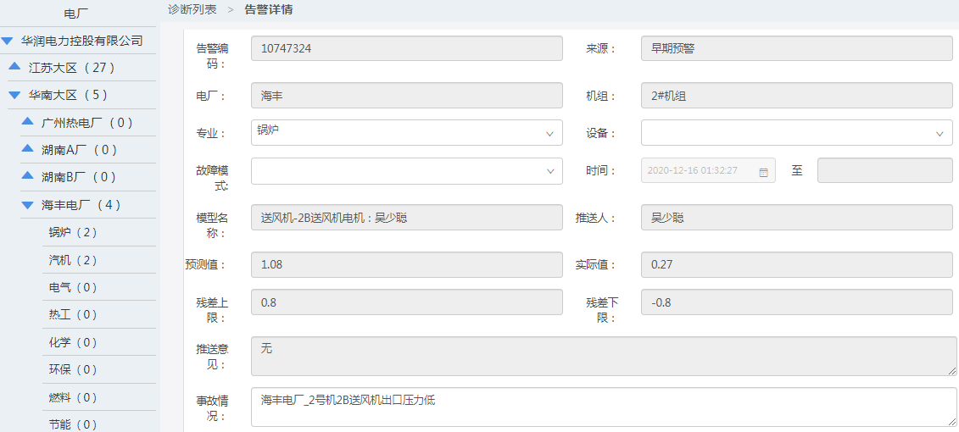
3. 系统操作
3.2诊断列表
点击诊断或合并诊断进入告警信息诊断界面，诊断界面上部分展示了该条告警的详细信息，包含实时值、预测值，残差以及推送意见等

Slide 18
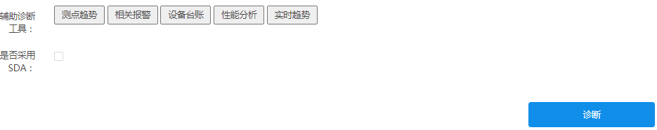
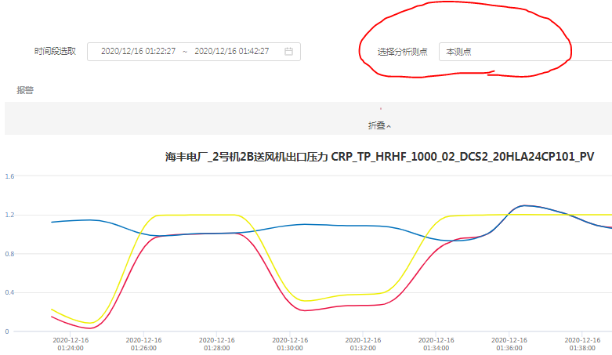
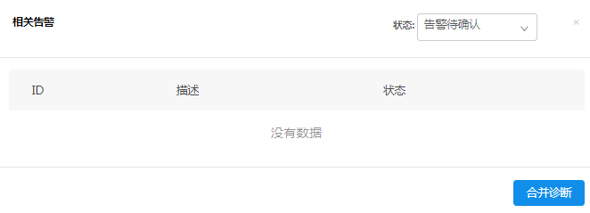
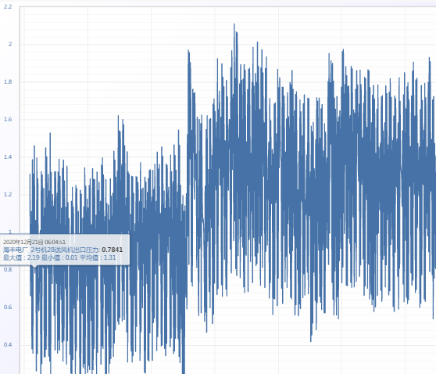
3. 系统操作
3.2诊断列表
点击诊断或合并诊断进入告警信息诊断界面，诊断界面中间部分为辅助诊断工具，主要包含测点趋势、相关报警、设备台账、性能分析、实时趋势等设备相关数据快速获取，以及是否采用传感器数据分析的方法获取案例

Slide 19
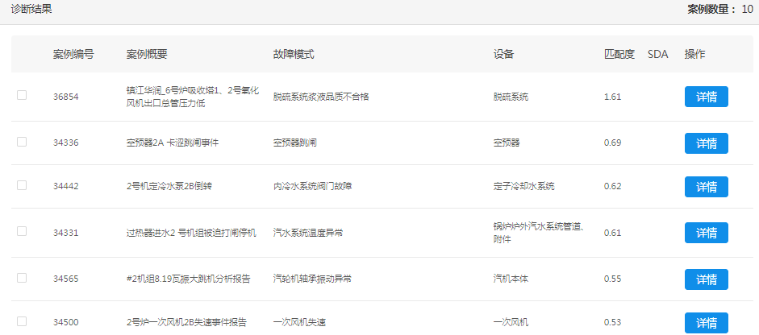
3. 系统操作
3.2诊断列表
点击诊断或合并诊断进入告警信息诊断界面，诊断界面下部分展示了与该条告警信息描述匹配度最高的前10个案例，如果案例提供的解决方案不满足用户需求，用户可以在事故情况中增加文字描述、选择设备、故障模式等信息，再点击诊断按钮获取更接近实际情况的案例

Slide 20
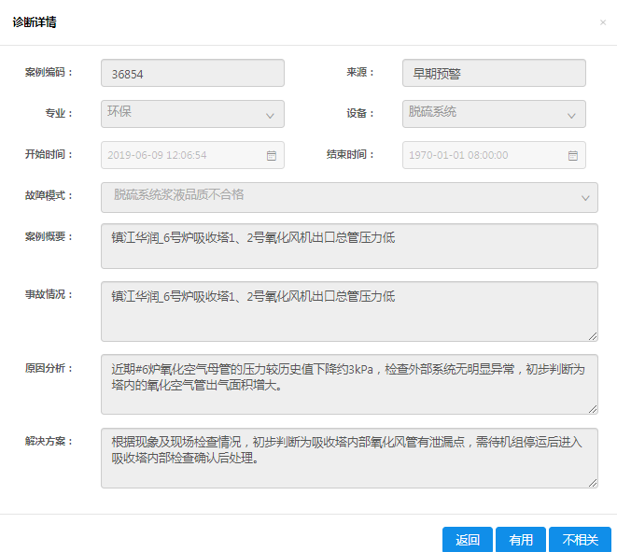
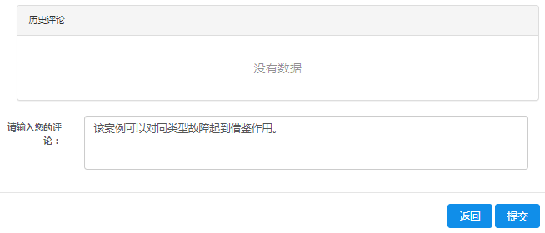
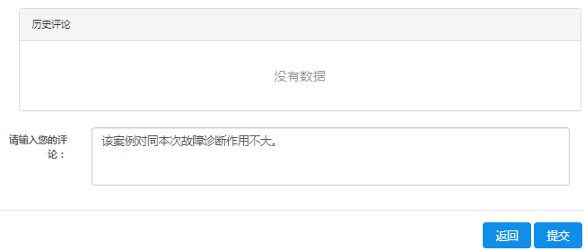
3. 系统操作
点击详情可查看案例事故情况、原因分析以及解决方案，并可对案例进行有用、不相关评价，以优化案例相似度计算结果，在案例评价区输入不少于10个字的评论并提交即生效
3.2诊断列表

Slide 21
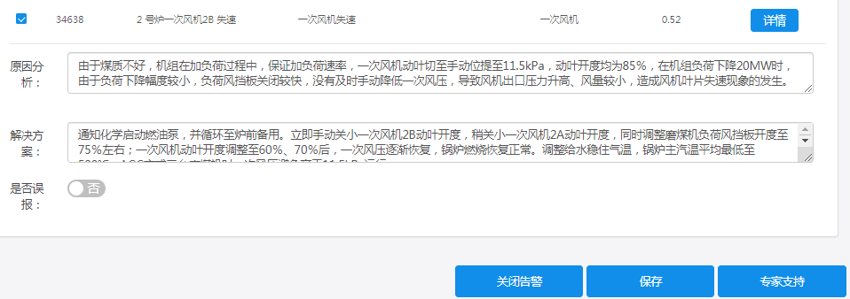
3. 系统操作
3.2诊断列表
用户可点击最接近的案例前段的方框，此时，方框中出现“√”,该案例对应的原因分析和解决方案会自动关联到下方的原因分析与解决方案填写框中，用户可根据当前告警情况对原因分析与解决方案进行修改，形成该告警的原因分析与解决方案并关闭告警，如果用户判断该告警为误报，可点击下方“是否误报”选项，将其变为“是”,误报状态可不填写原因分析与解决方案即可关闭告警，如不是误报则必须填写原因分析与解决方案才能关闭告警
发电部专工如果判断该设备不是操作因素或模型误报引起，可能是设备存在潜在故障隐患时，可点击“专家支持”按钮推送到技术支持部对应专业专工进行进一步分析与诊断，点击保存按钮可保存用户填写的原因分析与解决方案，点击关闭告警或专家支持按钮时系统会自动对用户填写内容进行保存并执行关闭告警或专家支持操作

Slide 22
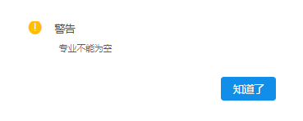
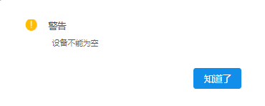
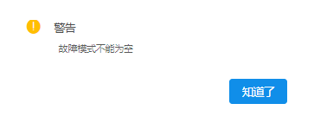
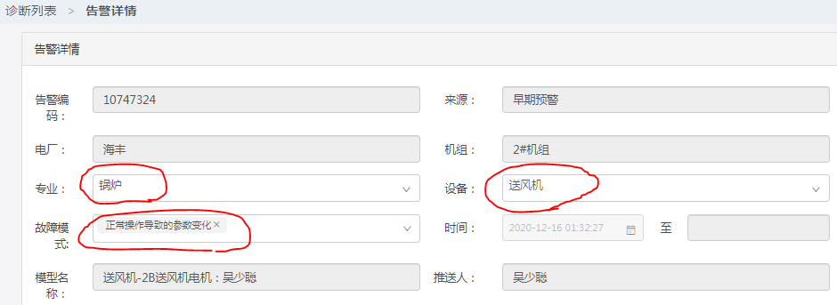
3. 系统操作
3.2诊断列表
关闭告警时，该告警应该归属的专业、设备、故障模式等字段需要进行选择，否则不能关闭告警，对于“是否误报”选项，状态为“是”的告警信息不进行选择也可关闭告警

Slide 23
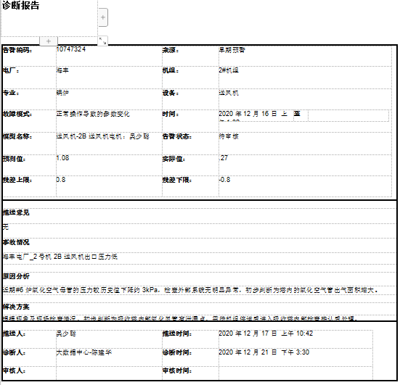
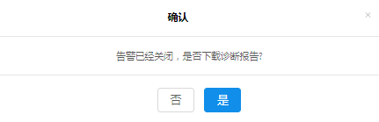
3. 系统操作
3.2诊断列表
关闭告警时，系统提示是否需要下载诊断报告，如果点击“是”,系统会关闭告警并生成如右图的word版诊断报告，用户可将该报告转给相关责任人进行操作优化或者预警模型调优，点击“否”则直接关闭告警，不生成诊断报告

Slide 24
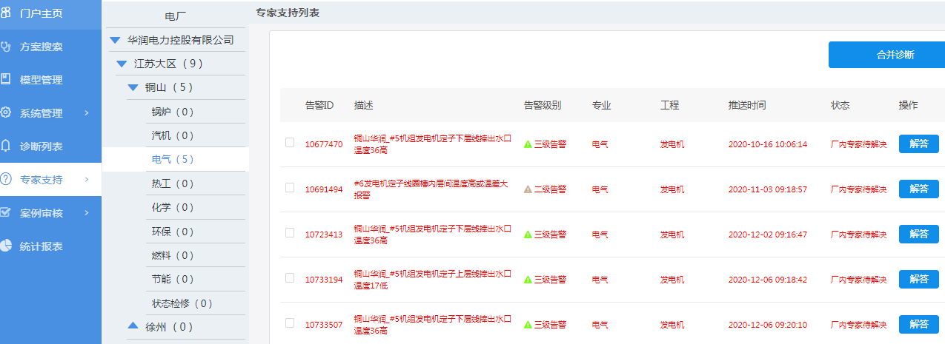
3. 系统操作
3.3专家支持
由发电部专工通过专家支持选项可流转至技术支持部对应专业的专工，技术支持部专工在设备潜在缺陷层面对设备进行潜在故障原因分析并给出解决方案，系统目前设定处理时间为120小时（同发电部专工），如超时未处理，则超时的告警会变成红色，技术支持部专工诊断主体界面与发电部专工类似，只是告警处理流程有一定区别，这里不再赘述。

Slide 25
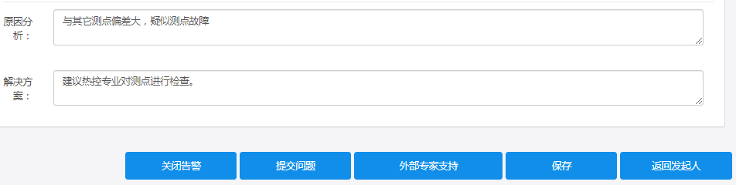
3. 系统操作
3.3专家支持
发电部专工填写的原因分析与解决方案会跟随告警信息推送至技术支持部专工，技术支持部专工根据系统推送的案例以及发电部专工的意见综合给出本告警的原因分析与解决方案并选择关闭告警进行告警关闭操作，如果本告警信息无法在短期内进行处理可选择提交问题，悬挂本条告警信息，悬挂后该测点将不再产生新的告警信息，悬挂后的告警信息将流转至技术监控模块作为问题进行闭环管理，如果该条告警信息厂内技术人员无法处理也可选择外部专家支持，流转至润电科学相关专业进行分析（该流程需要生产副厂审批），技术支持部专工也可填写原因分析与解决方案返会至发电部专工，由发电部专工进行告警信息关闭。

Slide 26
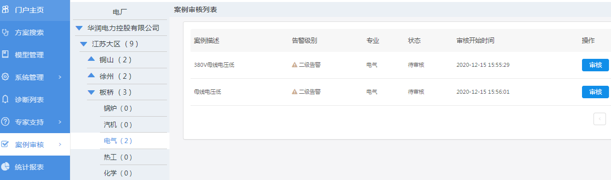
3. 系统操作
3.4案例审核
技术支持部专工对告警信息在诊断模块中产生的案例进行审核，审核通过的案例将作为有效案例进入知识库进行自学习，自动优化搜索模型，因此技术支持部专工需要对该项工作严格把关，本着宁缺毋滥的原则进行审核，避免垃圾案例进入知识库。

Slide 27
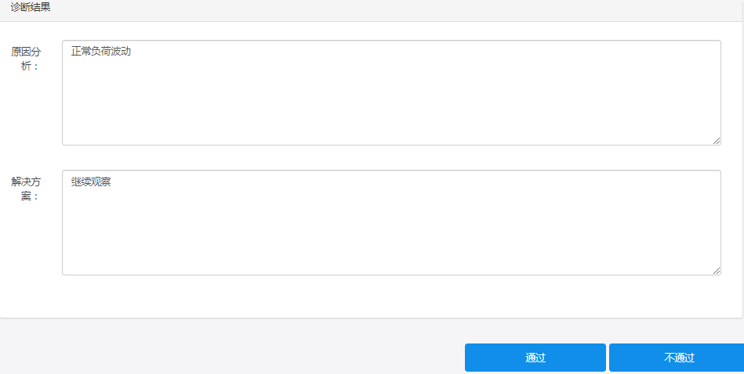
3. 系统操作
3.4案例审核
技术支持部专工根据该案例是否有借鉴价值判断该案例是否通过审核，有借鉴价值选择通过，没有借鉴价值选择不通过，对于有借鉴价值但表述有问题的，可以进行修改后选择通过进入知识库。

Slide 28
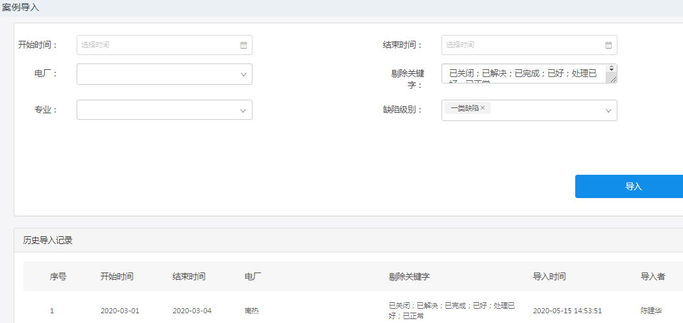
3. 系统操作
3.4案例导入
技术支持部专工可将EAM系统中关闭的缺陷记录作为案例导入待审核库，通过审核的案例将进入诊断知识库完成自学习过程。（目前EAM系统中缺陷记录不完整，导致该功能暂时无法有效应用。）

Slide 29
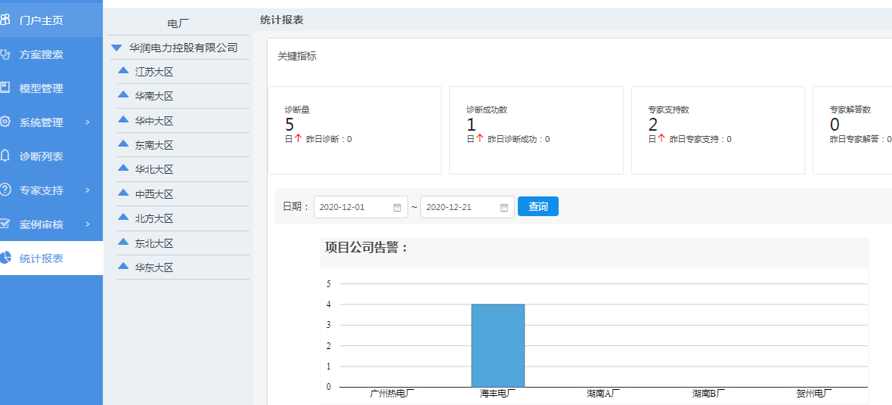
3. 系统操作
用户可自定义时间查询大区级（点击左侧对应的大区）诊断模块诊断及时率、经验贡献度排名、案例审核完成率等统计类型指标。
3.4统计报表

Slide 30
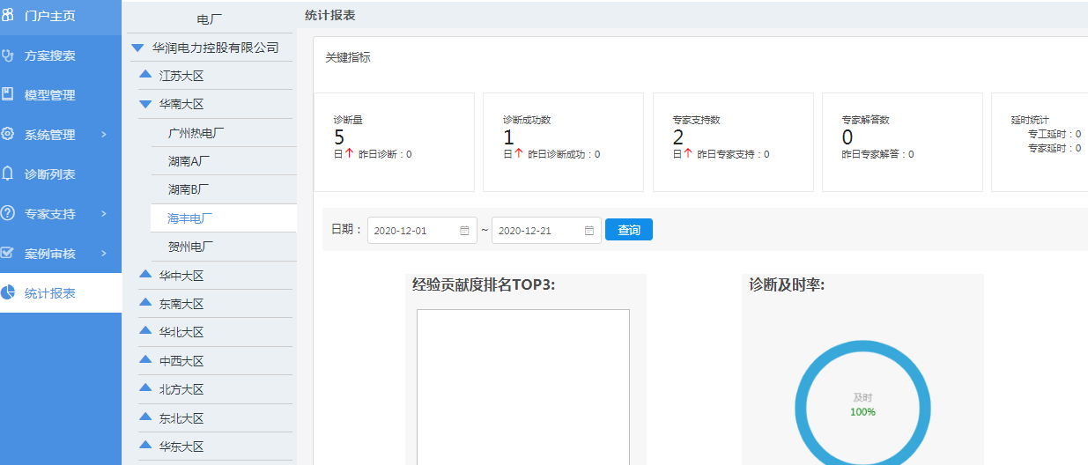
3. 系统操作
用户可自定义时间查询项目公司级诊断模块诊断及时率、经验贡献度排名、案例审核完成率、各专业告警、各专业故障模式等统计类型指标。
3.4统计报表

Slide 31
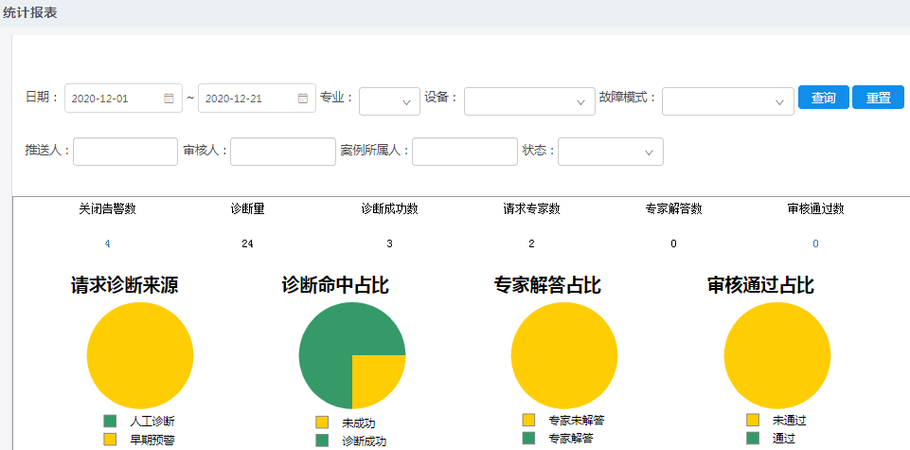
3. 系统操作
3.4统计报表
用户可自定义时间按照专业、设备、故障模式、推送人、审核人、案例所熟人以及状态选项中的一个或几个组合查询对应的统计报告图

Slide 32
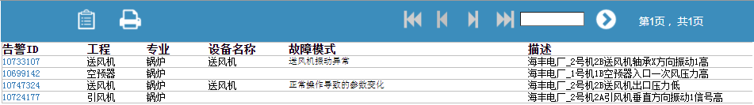
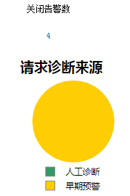
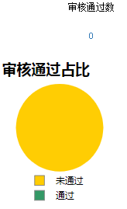
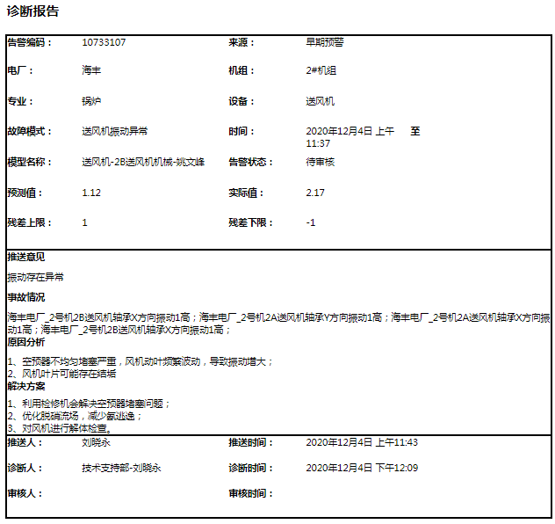
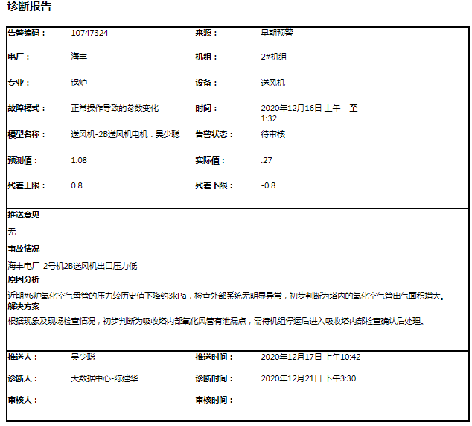
3. 系统操作
3.4统计报表
用户可点击关闭告警数或审核通过数（蓝色数字可下钻），获取关闭告警或审核通过的相应搜索条件的列表信息，如下方右上图所示，点击告警ＩＤ（蓝色显示）可获取该告警诊断报告，见右下图

Slide 33
04
案例展示

Slide 34
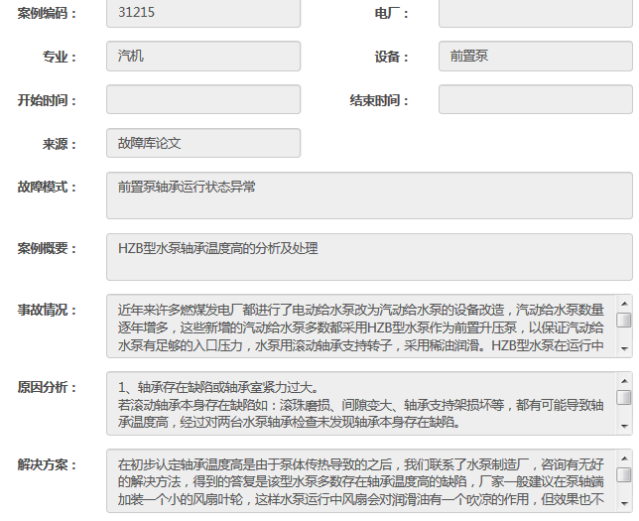
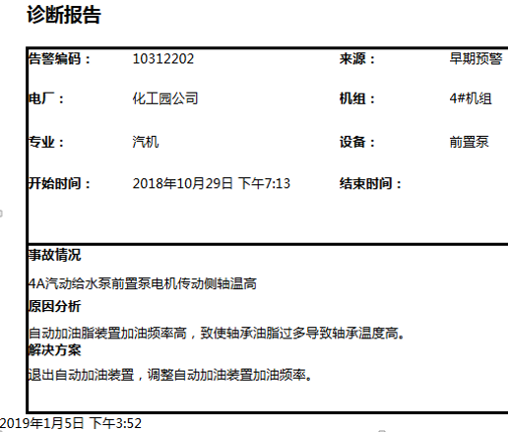
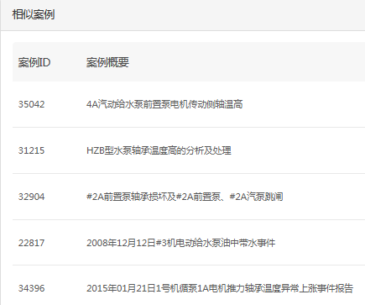
4.案例展示
4.1典型案例介绍-电机轴承温度高
Notes:
在成果应用章节我介绍一个前置泵电机轴承温度高的案例，诊断系统根据告警信息推荐的案例中详细介绍了前置泵电机轴承温度高的主要原因与处理方法，用户参考推荐案例，判断轴承温度高的原因为润滑油过量，通过调整自动加油装置的加油频率解决了该问题，而这一案例也作为新的案例进入了知识库，当该问题再次发生时，诊断系统会立即推送该案例给用户，起到知识传承的作用。

Slide 35
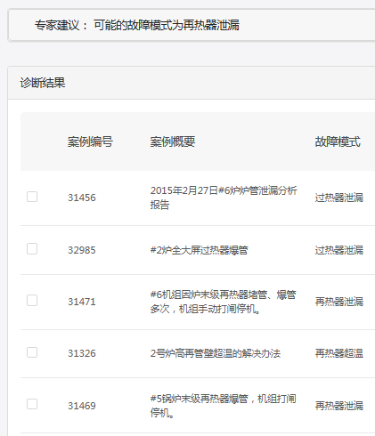
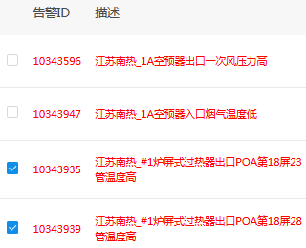
4.案例展示
4.2典型案例介绍-过热器泄漏
随着诊断输入征兆的细化，诊断结果会逐步聚焦。
Notes:
预警系统对模型进行了拆分，诊断系统可以对同工程下的告警信息进行合并诊断，通过增加故障描述使得诊断结果逐步聚焦。这就好比一个病人发烧了，我们很难断定他是感冒了还是消化不良，如果病人再告诉你他还伴有流鼻涕，咳嗽等症状，那八成是感冒了。

Slide 36
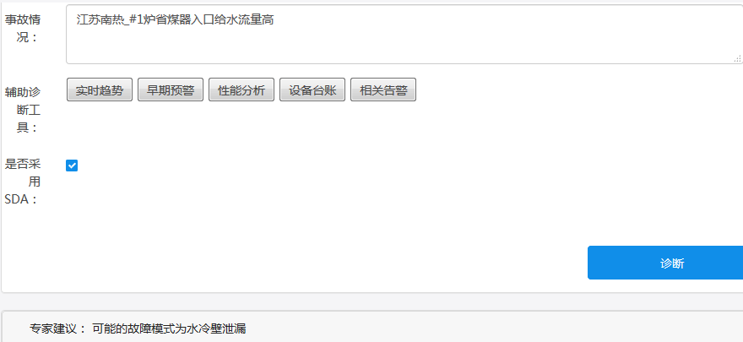
4.案例展示
4.3 典型案例介绍-NLP+SDA联合诊断案例
Notes:
中西医联合诊断，勾选SDA

Slide 37
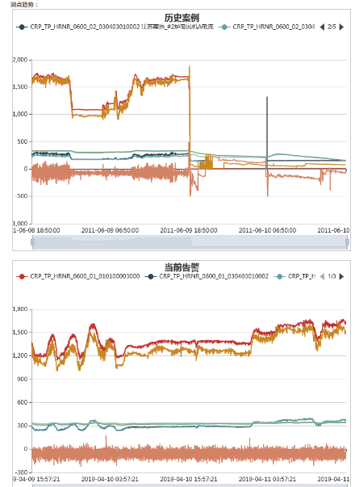
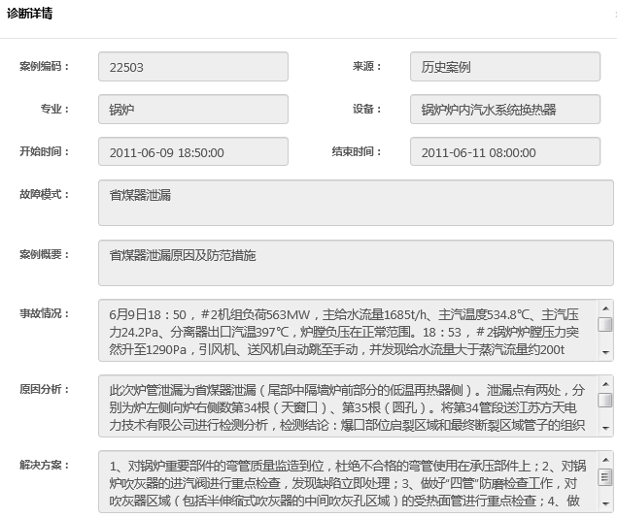
4.案例展示
SDA相似度
4.4 典型案例介绍-NLP+SDA联合诊断案例
NLP相似度
综合相似度

Slide 38
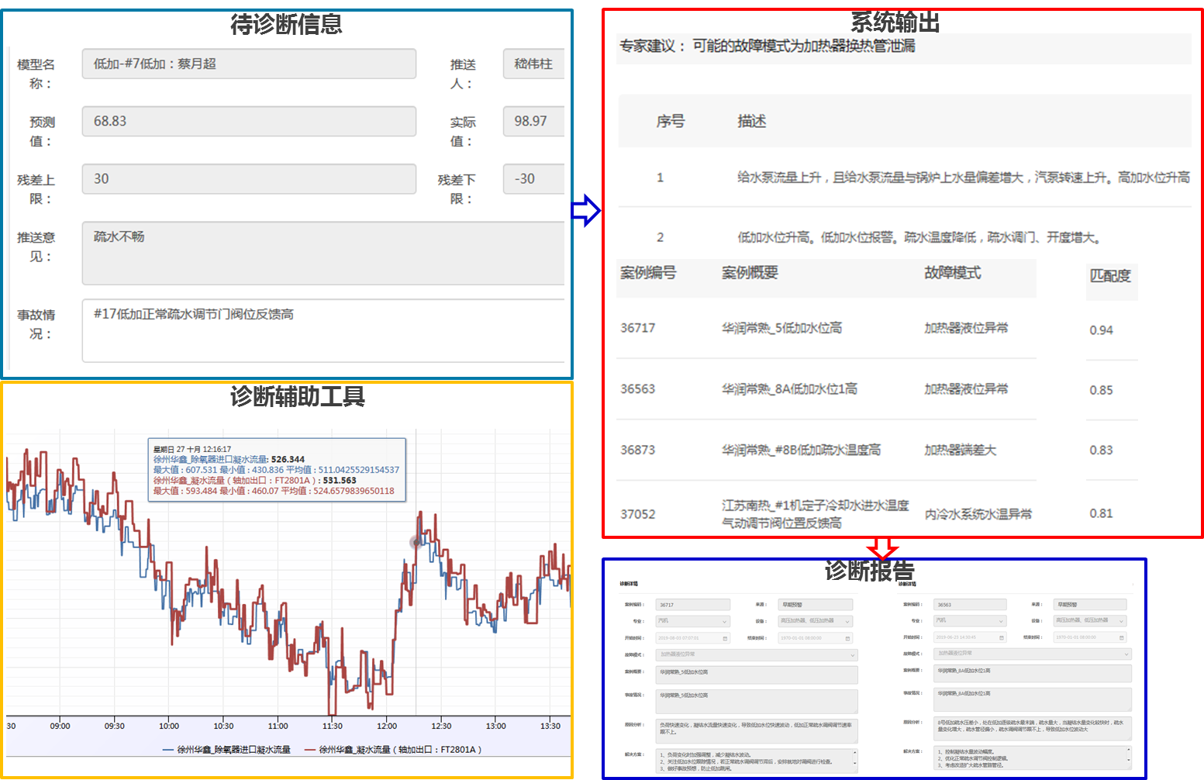
4.案例展示
4.5典型案例介绍-阀位反馈异常
告警描述：17#低压加热器正常疏水调节门阀位反馈高。
原因分析：负荷快速变化，凝结水流量快速变化，导致低加水位快速波动，低加正常疏水调阀调节速率跟不上。解决方案： 1、负荷变化时加强调整，减少凝结水波动。
2、关注低加水位跟踪情况，若正常疏水调阀调节滞后，安排就地对调阀进行检查。
3、做好事故预想，防止低加跳闸。

Slide 39
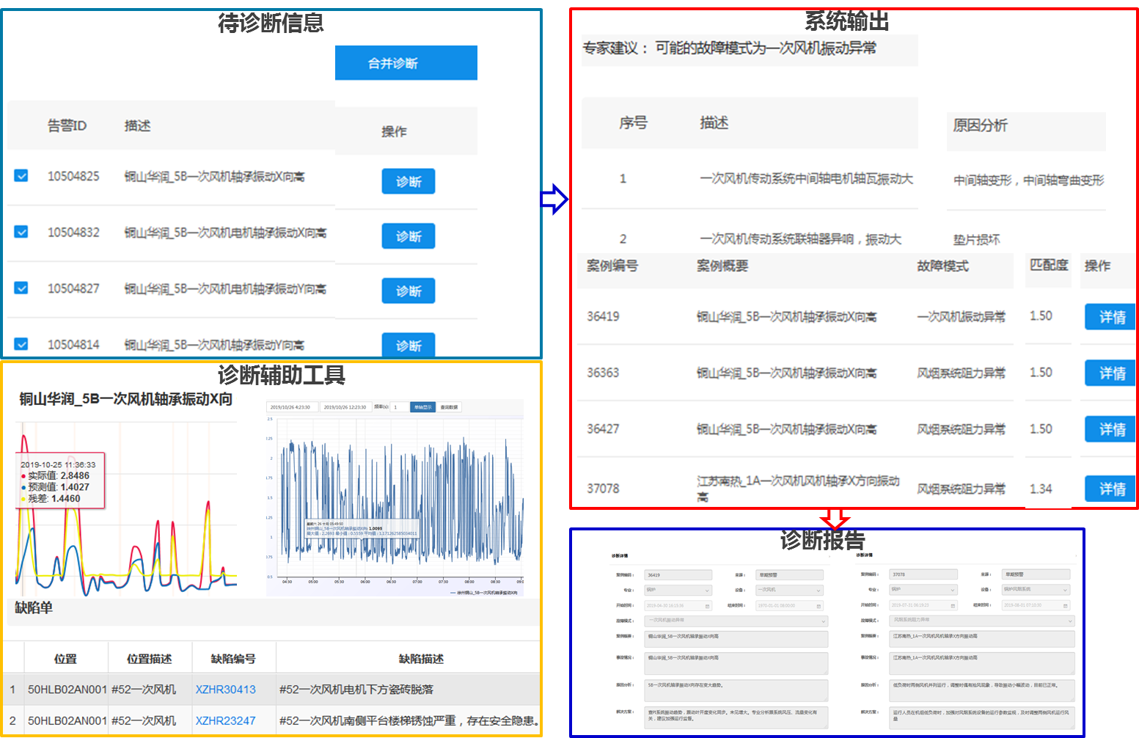
4.案例展示
4.6典型案例介绍-风机轴承振动大
告警描述：一次风机轴承X、Y方向振动大；一次风机电机轴承X、Y方向振动大。
原因分析：低负荷时两侧风机并列运行，调整时偶有抢风现象，导致振动小幅波动，目前已正常。
解决方案：运行人员在机组低负荷时，加强对风烟系统设备的运行参数监视，及时调整两侧风机运行风量。

Slide 40
演示完毕，谢谢！
YOUR COMMENT IS HIGHLY APPRECIATED
THANK YOU!

